Slide 1
프론트엔드 학습 과정 가이드
만약 퍼블리셔 기초가 되어있지 않은 분은 html,css,javascript,jquery의 기본 부터 익히셔야 합니다.
생활코딩 영상으로 html, css, javascript, jquery를 다 보시고, 웹디자인 기능사 실기시험 정도를 만들 수
있는 실력이 되어야 합니다. 실제 시험을 보듯이 인터넷을 안쓰고, 제이쿼리 js파일만 있는 상태에서
메인화면을 구축할 수 있으면 퍼블리셔 기본은 되었다고 볼 수 있습니다.
추천 실무 동영상 강의 : https://www.inflearn.com/course/퍼블리셔-웹사이트만들기-리베하얀
2. 퍼블리셔 기초가 된 상태라면, 리액트종합스킬을 공부합니다.
자바스크립트 알고리즘 1시간
기술면접 풀이 1시간
자바스크립트 200제 단계별로 풀어보기
리액트 기본 동영상 시청 -> 완료 후 리액트를 다루는 기술 단계별 예제 실습해보기 -> 완료 후 중급
미션 도전하기

Slide 2
초보자를 위한 JavaScript 200제 안내
목차)
PART 1 자바스크립트 첫발 내딛기
001 웹 콘솔로 코드 실행하기
002 Nodejs REPL로 코드 실행하기
003 Visual Studio Code로 프로그래밍하기 ①
004 Visual Studio Code로 프로그래밍하기 ②
005 값(value)과 변수(variable) 이해하기
006 자바스크립트 문장 배우기
007 주석 처리하기
008 자료형 이해하기
009 콘솔로 자료형 출력하기
010 조건문 배우기 - if
011 조건문 배우기 - if, else if, else
012 조건문 배우기 - switch
013 반복문 배우기 - for
014 반복문 배우기 - for in
015 반복문 배우기 – while
PART 2 자바스크립트 기초 다지기
016 숫자형 이해하기
017 문자형 이해하기
018 불린형 이해하기
019 null과 undefined 이해하기
020 템플릿 문자열 이해하기
021 산술 연산자
022 비교 연산자
023 논리 연산자
024 삼항 연산자
025 비트 연산자
026 자료형 변환 이해하기
027 배열 이해하기
028 객체 이해하기 ①
029 객체 이해하기 ②(속성 접근/추가/수정/삭제)
030 ES6의 향상된 객체 문법 알아보기 - 단축 속성명
031 ES6의 향상된 객체 문법 알아보기 - 속성 계산명
032 ES6의 향상된 객체 문법 알아보기 - 비구조화 할당
033 심볼형 이해하기
034 함수 이해하기
035 예외 처리하기
036 arguments 객체 이해하기
037 함수 기본 매개변수 처리하기
038 함수 나머지 매개변수 이해하기
039 스코프 이해하기
040 함수 호이스팅 이해하기
041 let으로 변수 선언하기
042 const로 상수 선언하기
043 스코프 체인 이해하기
044 클로저 이해하기
045 객체 속성 기술자 이해하기
046 Get, Set을 통한 속성 접근 관리하기
047 화살표 함수 이해하기
048 자바스크립트 객체지향 프로그래밍 이해하기
049 생성자 함수 이해하기
050 프로토타입 기반 상속 이해하기
051 클래스 정의하기
052 클래스 상속 이해하기
053 클래스 정적 메소드와 속성 정의하기
054 this 이해하기
055 모듈 이해하기
056 모듈 시스템 이해하기
057 모듈 기본값 정의하고 가져오기
058 모듈을 여러 이름으로 내보내고 가져오기
059 모듈을 다양한 방식으로 사용하기

Slide 3
PART3부터는 집중해서 보시기 바랍니다.
PART 3 자바스크립트 실력 다지기
060 표준 내장 객체 이해하기
061 자료형 확인하기(typeof, instanceof)
062 NaN 값 확인하기(NumberisNaN)
063 정수 확인하기(isInteger)
064 배열 자료형 확인하기(isArray)
065 문자열을 숫자형 정수로 변환하기(parseInt)
066 실수형 숫자로 변환하기(parseFloat)
067 문자열 양 끝의 공백 없애기(trim)
068 문자열 자르기 ①(slice)
069 문자열 자르기 ②(substring)
070 문자열 자르기 ③(substr)
071 문자열 길이 구하기(length)
072 문자열로 변환하기(toString)
073 두 개의 문자열 하나로 합치기(concat)
074 특정 위치의 문자 반환하기(charAt)
075 특정 문자열 위치 확인하기 ①(indexOf)
076 특정 문자열 위치 확인하기 ②(lastIndexOf)
077 특정 문자열 포함 여부 확인하기(includes)
078 문자열 대소문자 변환하기(toLowerCase, toUpperCase)
079 배열 요소를 분할/변환하기(from)
080 문자열을 특정 구분자에 의해 배열로 나누기(split)
081 배열 뒤에 요소 추가하기(push)
082 배열 앞에 요소 추가하기(unshift)
083 배열 길이 구하기(length)
084 배열 합치기(concat)
085 배열에 특정 구분자 넣어 문자형으로 변환하기(join)
086 배열 마지막 요소 추출하기(pop)
087 배열 맨 앞 요소 추출하기(shift)
088 배열 특정 위치의 요소 추출하기(slice)
089 배열 인덱스로 특정 요소 수정하기(splice)
090 배열의 특정 요소 위치 확인하기(indexOf)
091 배열 순환하기(forEach)
092 배열 정렬하기(sort)
093 배열의 순서를 반대로 나열하기(reverse)
094 배열 요소가 특정 조건을 만족하는지 확인하기(some)
095 모든 배열 요소가 특정 조건을 만족하는지 확인하기(every)
096 배열의 특정 조건을 기준으로 필터링하기(filter)
097 배열의 특정 조건을 충족하는 요소 찾기(find)
098 배열 요소 일괄 변경하기(map)
099 배열 내 값을 누적시키기(reduce)
100 중첩된 배열을 단일하게 만들기(reduce)
101 객체에서 키만 추출하기(keys)
102 객체에서 값만 추출하기(values)
103 객체를 배열로 변환하기(entries)
104 객체 변경되지 않도록 하기(freeze)
105 객체에 속성 추가 못하게 만들기(seal)
106 객체 병합 확장하기(assign)
107 진수 변환하기(toString)
108 10진수 아닌 진법을 다른 진법으로 변환하기(parseInt)
109 랜덤값 구하기(random)
110 특정 자리수에서 반올림하기(round)
111 특정 자리수에서 올림하기(ceil)
112 특정 자리수에서 내림하기(floor)
113 현재 시간을 원하는 포맷으로 출력하기(getFullYear/getMonth/getDate)
114 UTC 기준 날짜 출력하기(DateUTC)
115 두 개의 날짜 사이의 경과 시간 계산하기
116 JSON을 문자열로 변환하기(stringify)
117 JSON 문자열을 JSON으로 변환하기(parse)
118 정규표현식으로 대응되는 문자열 위치 확인하기(search)
119 정규표현식으로 문자열 확인하기(match)
120 정규표현식으로 특정 문자의 포함 여부 확인하기(test)
121 정규표현식으로 문자열 변환하기(exec)
122 정규표현식으로 문자열 치환하기(replace)
123 반복 가능한 객체와 반복자 이해하기
124 문자열 순환하기(for-of)
125 배열 순환하기(for-of)
126 Map 객체에 요소 추가/삭제/확인하기(set, get, delete, has)
127 Map 객체의 크기 확인하기(size)
128 Map 객체 요소 나열하기(keys, values, entries)
129 Map 객체 순환하기 ①(for-of, foreach)
130 Map 객체 순환하기 ②
131 Set 객체의 값 추가/삭제/확인하기(add, delete, has)
132 Set 객체의 크기 확인하기(size)
133 Set 객체로 Array 중복 요소 없애기
134 Set 객체 값 나열하기(keys, values, entries)
135 Set 객체 순환하기(for-of, foreach)
136 일정 시간 후에 코드 실행하기(setTimeout)
137 일정 시간마다 코드 실행하기(setInterval)
138 Promise 이해하기
139 Promise 조합하기
140 Async 이해하기
PART 4 자바스크립트 응용 다지기
141 문서 객체 모델 이해하기
142 DOM 탐색하기
143 DOM 속성과 태그 속성 이해하기
144 DOM 생성과 수정 그리고 삭제하기
145 스타일 제어하기
146 이벤트 처리하기
147 이벤트 흐름 이해하기
148 이벤트 전파 제어하기
149 이벤트 위임 처리하기
150 사용자 이벤트 생성하기
151 HTML 폼 활용하기
152 스크롤 처리하기
153 문서 이동하기
154 브라우저 히스토리 이해하기
155 브라우저 로컬 스토리지 사용하기
156 로컬 파일을 브라우저에서 읽기
157 iframe 조작하기
158 iframe과 메시지 교환하기
159 XMLHttpRequest로 비동기 통신 처리하기
160 Fetch API를 활용한 비동기 통신 처리하기
161 웹 워커로 백그라운드 코드 실행하기
162 Nodejs의 자바스크립트 이해하기
163 node 명령어로 파일 실행하기
164 Nodejs의 모듈 이해하기
165 Nodejs 내장 모듈 사용하기
166 Nodejs 예외 처리하기
167 Event Emitter 이해하기 ①
168 Event Emitter 이해하기 ②
169 폴더 생성하기
170 파일 쓰기
171 파일 정보 탐색하기
172 파일 읽기
173 파일 삭제하기
174 특정 폴더 내 모든 파일 삭제하기
175 Http 서버 띄우기
176 웹 API 작성하기 ①
177 웹 API 작성하기 ②
178 API 호출하기
179 외부 패키지 설치하기
180 request로 간편하게 api 요청하기
181 cheerio로 크롤링하기

Slide 4
PART5는 실전예제입니다. 너무 어려우면 스킵해도 좋습니다.
PART 5 자바스크립트 프로그래밍 작성
182 숨김 메뉴(drawer menu) 만들기
183 해쉬(Hash) URL과 함께 동작하는 탭 메뉴 만들기
184 멀티 슬라이드쇼 만들기
185 간단한 텍스트 에디터 만들기
186 할 일 관리 애플리케이션 만들기 - TodoManager 클래스 정의
187 할 일 관리 애플리케이션 만들기 - TodoApp 클래스 만들기
188 할 일 관리 애플리케이션 만들기 - 로컬스토리지 활용하기
189 할 일 관리 애플리케이션 만들기 - 모듈 적용하기
190 파일 업로드 프로젝트 만들기
191 파일 업로드 서버 만들기
192 파일 업로드 클라이언트 만들기
193 베이스볼 게임 만들기 ① - 프로젝트 초기 구성 ①
194 베이스볼 게임 만들기 ② - 프로젝트 초기 구성 ②
195 베이스볼 게임 만들기 ③ - 게임 이해하기
196 베이스볼 게임 만들기 ④ - 서버 만들기(API)
197 베이스볼 게임 만들기 ⑤ - 서버 만들기(Service)
198 베이스볼 게임 만들기 ⑥ - 서버 만들기(파일로 데이터 기록/조회)
199 베이스볼 게임 만들기 ⑦ - 웹 클라이언트 만들기 ①
200 베이스볼 게임 만들기 ⑧ - 웹 클라이언트 만들기 ②

Slide 5
자바스크립트를 좀더 흥미롭게 공부하려면 제로초 강의 추천
웹 게임을 만들며 배우는 자바스크립트
https://www.inflearn.com/course/%EC%9E%90%EB%B0%94%EC%8A%A4%ED%81%AC%EB%A6%BD%ED%8A%B8-%EA%B2%8C%EC%9E%84-%EA%B0%9C%EB%B0%9C

Slide 6
자바스크립트 학습 절차
캡틴판교 장기효
https://joshua1988.github.io/web-development/vuejs/vuex-start/
Vue.js
생활코딩
https://opentutorials.org/course/1375
+
자바스크립트 200제 시리즈
(예제소스다운로드 :
http://www.infopub.co.kr/new/down1/05000265.zip )
react.js
벨로퍼트 김민준

Slide 7
뷰 학습절차
우선 공식문서의 튜토리얼을 봅니다.
https://kr.vuejs.org/v2/guide/installation.html
공식문서의 왼쪽 튜토리얼 순서대로 한 번 훑어보고,
Vue.js 의 대가 캡틴판교 장기효씨의 책 예제를 따라해봅니다.
http://www.easyspub.co.kr/20_Menu/BookView/185/PUB
깃허브의 실전예제소스는 제가 더 찾아보고 업데이트 하겠습니다.

Slide 8
리액트 학습절차
동영상 강의 단계별 추천)
완전기초 react : https://opentutorials.org/module/4058
자바스크립트 추천 강의 : https://opentutorials.org/course/1375
벨로퍼트 : https://react.vlpt.us/
제로초 : https://www.youtube.com/watch?v=qdaZaC0AWq0&list=PLcqDmjxt30RtqbStQqk-eYMK8N-1SYIFn&index=48
모던 todo list : https://codesandbox.io/s/mashup-todolist-fwv17?fontsize=14
훅을 이용한 to do list : https://www.youtube.com/watch?v=y52Av3JxNW4
mobx : https://velog.io/@velopert/MobX-2-%EB%A6%AC%EC%95%A1%ED%8A%B8-%ED%94%84%EB%A1%9C%EC%A0%9D%ED%8A%B8%EC%97%90%EC%84%9C-MobX-%EC%82%AC%EC%9A%A9%ED%95%98%EA%B8%B0-oejltas52z
생활코딩 node.js : https://www.youtube.com/watch?v=3RS_A87IAPA&list=PLuHgQVnccGMA9QQX5wqj6ThK7t2tsGxjm
리액트 + 노드 프로젝트 동영상 강좌 : https://www.youtube.com/watch?v=_yEH9mczm3g&list=PLRx0vPvlEmdD1pSqKZiTihy5rplxecNpz
리액트를 다루는 기술 예제 학습하기
예제소스 : https://www.gilbut.co.kr/book/view?bookcode=BN002496&keyword=%EB%A6%AC%EC%95%A1%ED%8A%B8%EB%A5%BC%20%EB%8B%A4%EB%A3%A8%EB%8A%94%20%EA%B8%B0%EC%88%A0&collection=GB_BOOK
예제소스를 다운받고 각 단계별 예제를 돌려보면서 소스를 파악하면서 공부합니다.

Slide 9
타임 테이블)
10 시 전까지 입장, 입장후 비콘 출결인증
안드로이드 : “모팀코” 로 검색 후 앱설치
아이폰 : 현재 앱 심사중.
출결인증을 하면 인증번호가 찍히는데 그 번호를
http://zanghscoding.iptime.org/codingcourse/studyfile.php
사이트에 접속하여 (폰종류:아이폰/안드로이드 중 선택, 이름, 핸드폰번호, 인증번호) 를 입력한 후 전송 버튼 클릭.
출결앱정보와 서버의 정보를 동기화 시키기 위한 인증과정이므로 최초 1회만 수행함.
다음번 출결부터는 앱으로만 출결 누르면 됨.
손소독 후 착석. 땀을 식히고 체온계로 재서 스크린샷을 카톡으로 저에게 전송합니다.
10:00 ~ 11:00 : 코딩면접문제 풀이. 파일(word).
풀이는 인터넷을 찾아보고 그 출처를 달아서 ftp에 업로드 ftp 주소 : zanghscoding.iptime.org (계정 : Dante / supremegosu1@ )
ftp 접속후 1. FrontEnd 폴더 > 1. 기술면접 폴더에 11시까지 저장. (작성 예시파일 있음).
이때, 모르는 용어는 다시 그 용어의 정의부분을 찾아서 기입.
실용 예제 코드까지 넣는게 좋음.
11:00 ~ 12:00 : 자바스크립트 알고리즘 문제 풀이. 문제 풀이 후 ftp 서버 > 1. FrontEnd 폴더 > 2. 알고리즘 폴더에 저장.(작성 예시파일 있음)
12:00 ~ 13:00 : 점심식사
13:00 ~ 18:00 : 초급 / 중급
- 초급단계는 지금까지 제시한 내용을 학습하는 자체 스케쥴을 설정하여 진행.
중급단계는 자신이 설계한 포트폴리오로 개발. Or 사이트 클론코딩(실무능력향상)
18:00 ~ 19:00 : 저녁식사
19:00 ~ 20:00 : 각자 공부한 내용 발표. 줌으로 발표.
막차 끊길때까지 : 각자 진도 진행
퇴실시 앱으로 퇴장하기 누름. 마지막 퇴실자는 불다끄고 에어컨끄고 문잠그고 퇴실.
토요일)
10:00 ~ 12:00 : 2시간 각 개인별 피드백. 핵심강의
12:00 ~ 13:00 : 점심
13:00 ~ 14:00 : 코딩면접 문제 풀이
14:00 ~ 15:00 : 자바스크립트 알고리즘 문제 풀이
15:00 ~ 18:00 : 각자 진도 진행.
18:00 ~ 19:00 : 저녁식사
19:00 ~ 20:00 : 각자 공부한 내용 발표.
막차 끊길때까지 : 각자 진도 진행

Slide 10
타임테이블 상세)
첫 등원시 : 모팀코 앱을 설치하시고 출석체크를 해주시면 됩니다.
안드로이드 : 구글플레이에서 “모팀코” 검색
아이폰 : 앱스토어에서 “모팀코“ 검색
앱을 실행하여 입장하기 터치 -> 입장완료 변화 -> 웹사이트에서 웹계정 모바일 연계
http://zanghscoding.iptime.org/codingcourse/studyfile.php : OS선택, 이름, 핸드폰, 인증번호 입력 후 전송
(웹사이트에서 연동인증하기는 첫 1회만 작업하시고 다음부터는 하지 않습니다)
최초 입장시 학원사용규정 문서에 서명 후 강사 자리에 제출합니다.
(주민번호는 앞자리-성별번호 까지만 기입하셔도 됩니다)
- 손소독하시고, 체온을 재서 제 개인톡으로 캡쳐화면 제출합니다.
10시~11시
ftp 접속하여 기술면접문제를 확인하고 문서작성 후 해당 일(ex : 7.01)폴더에 답변파일을 올립니다.
Ftp주소 : zanghscoding.iptime.org
Id : Dante
Pw : supremegosu1@

Slide 11
11-12시)
알고리즘 문제를 풉니다.
알고리즘 사이트는 저번에도 알려드렸다시피, 여러가지가 있는데 프로그래머스를 추천합니다.
백준 알고리즘
프로그래머스
Codewars
Code jam
프로젝트 오일러
코딩도장
Algospot
Hackerrank
SW Expert Academy
Codeground
LeetCode
GeeksforGeeks
LintCode
레벨1의 자바스크립트 언어로 코딩알고리즘 문제를 풀고 답변파일을 작성합니다.
답변파일 예시는 ftp > 1. FrontEnd > 2. 알고리즘 폴더 > 날짜폴더(7.01) 에 올려주시면 됩니다.

Slide 12
13~18)
13시 부터는 우선 오늘 제출한 내용들 기술면접, 알고리즘 문제를
다른사람은 어떻게 작성했는지 살펴보시고,
이후 자신만의 스케쥴로 공부진도를 나가시면 되겠습니다.
이때 공부스케쥴을 명확히 세우기 위해 학습스케쥴 엑셀파일이 있으니 ftp에서 다운받아서 학습 목표를
세우고 진도율을 체크하시기 바랍니다.
ftp > 1. FrontEnd > 4. 학습스케쥴
학습스케쥴은 간단하게 엑셀로 동영상강의 목록/진도율, 미션/진도율, 출석체크 등의 시트가 있는데,
본인이 따로 스케쥴 관리를 할 목록이 있다면 신규 시트를 추가하여 작성하셔도 됩니다.
18-19 : 저녁식사
19-20 : 발표.
19시부터 20시까지 각자 자신이 공부한 내용을 발표합니다.
발표내용은 오늘 했던 내용 전체를 공유합니다.(기술면접문제풀이, 알고리즘, 13시 이후 공부내용 등)
이때 남의 발표를 듣고 궁금한 점은 질문합니다.
발표자 : 다음 장에 계속

Slide 13
멤버 명단 가나다순)
1. 강보현 : 퍼블리셔 과정 4개월 / 초급 / 리액트 이후 뷰
2. 강현주 : 퍼블리셔 과정 4개월 강보현씨와 동기이자 자매 / 초급 / 리액트 이후 뷰
3. 고아라 : 덕성여자대학교 컴퓨터공학과 졸업예정 / 초급 / 리액트
4. 김미지 : (국비지원교육 퍼블리싱 과정 4개월 수료) / 초급 / 리액트
5. 김영선 : 웹개발자 국비과정을 수료 / 초급 / 리액트
6. 김은선 : 비전공 / 초급 / 뷰
7. 김종수 : 만 4년 / 초급 / 리액트
8. 박병찬 : 비전공자이며 이번에 대학 졸업 예정입니다. 항공우주공학과 / 초급 / 리액트
9. 박장우 : 자동화 장비개발 10년.(직장인) / 중급 / 리액트
10. 이다영 : 없음, 김미지씨와 학원동기 / 초급 / 리액트
11. 이소형 : 백엔드 개발자 1년차 / 중급 / 리액트
12. 이승현 : 국비6개월 프론트앤드개발자과정(하지만 퍼블리셔과정이었던 것 같습니다), 이채미씨와 학원동기 / 초급 / 리액트
13. 이채미 : 취준생 프론트엔드 과정 6개월 / 초급 / 리액트
14. 임지선 : 퍼블리셔10년(직장인) / 초급 / 리액트
15. 장재혁 : 모바일게임회사 잡부( 관리자페이지 유지보수(asp.net), android,ios Build 등 ). 이채미씨와 학원동기 / 초급 / 리액트
16. 정빛열음 : 프로그래밍 공부를 시작한지 세 달 정도 되었습니다. 김미지씨와 학원동기 / 초급 / 리액트
17. 천서연 : 작년에 웹퍼블리셔 국비지원 과정 / 초급 / 리액트
발표는 1번부터 5번까지 매일 5명씩 입니다.
그 다음날은 6번부터 10번.
그 다음날은 11번부터 17번.
그 다음날은 다시 1번부터 5번
만약 순서번호에 결석자 또는 직장인이 존재한다면 이후번호가 앞당겨 집니다.
예를 들어, 1~5번 사이에 2번 3번이 결석했다면, 발표순서는 1번 – 4번 – 5번 – 6번 – 7번 입니다.
결석자는 다음 회차 발표때 기존에 발표 못한것까지 같이 발표합니다.
발표는 줌 사이트를 통해 발표합니다. 줌 링크는 카톡을 통해 공유할 것이며, 오프라인 참석자를 위한 발표이기 때문에 모두 음소거 후에 육성으로 발표하시면 됩니다.

Slide 14
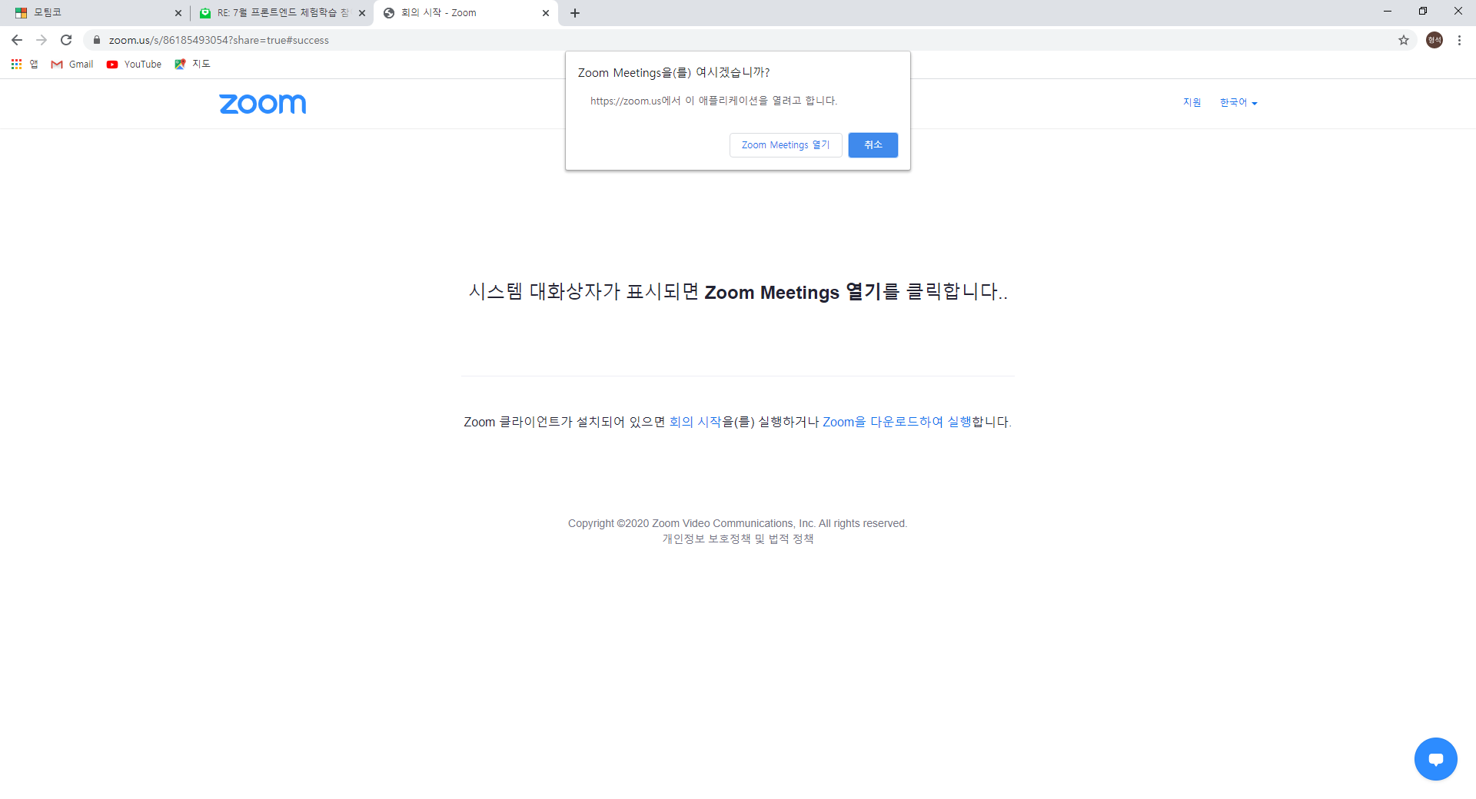
줌사용법)
사이트 : https://zoom.us/
줌은 웹브라우저 링크로 들어올 수 있지만, 링크를 눌렀을 경우, 밑의 화면처럼 zoom meeting 열기 팝업이 뜹니다.
줌미팅 열기 클릭시 프로그램이 실행됩니다.

Slide 15
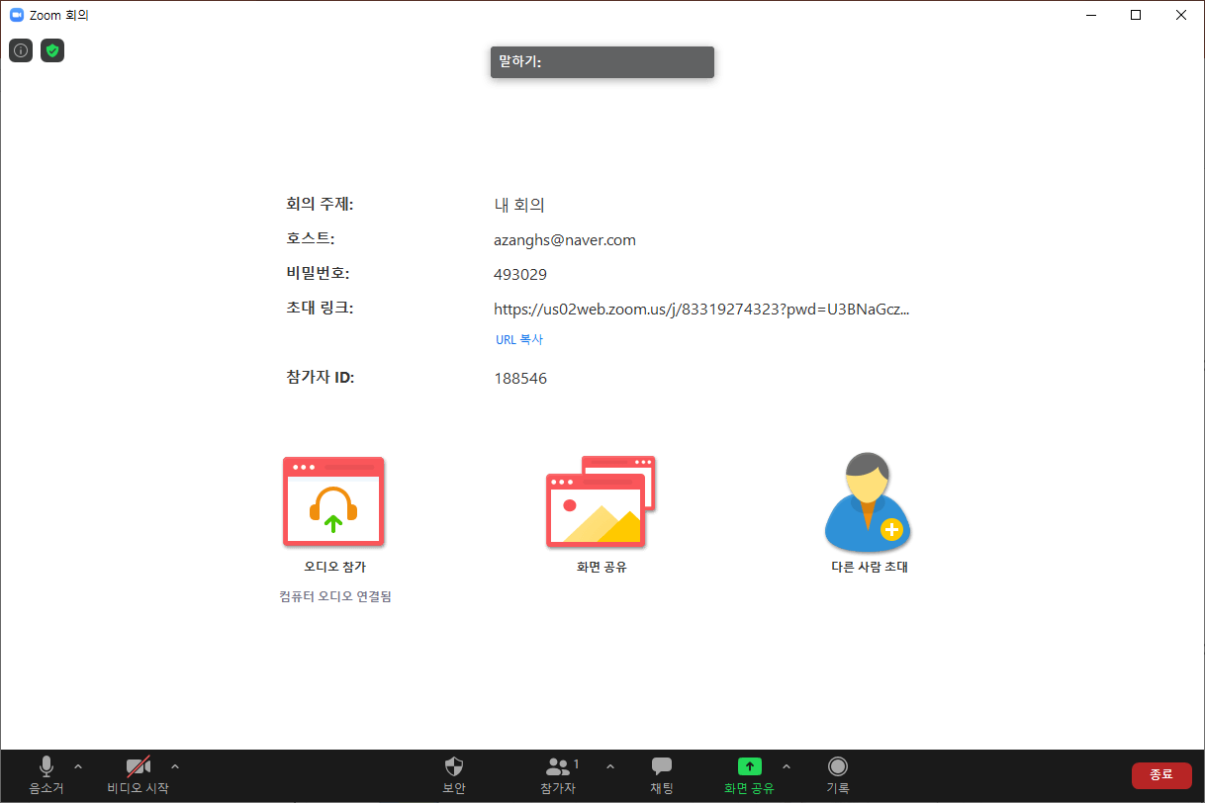
만약 줌 프로그램을 설치하지 않았다면 미리 설치해주셔야 합니다.
이때 회원가입은 굳이 필요하지 않습니다.
제가 보낸 링크자체에 방번호/비밀번호가 get 파라미터로 붙여 있기 때문에 줌이 깔려있으면 바로 입장 가능합니다.
프로그램이 실행되면
옆의 화면과 같이 나올 것이며
호스트가 화면공유를 하면
그사람의 바탕화면이 나올 것
입니다.

Slide 16

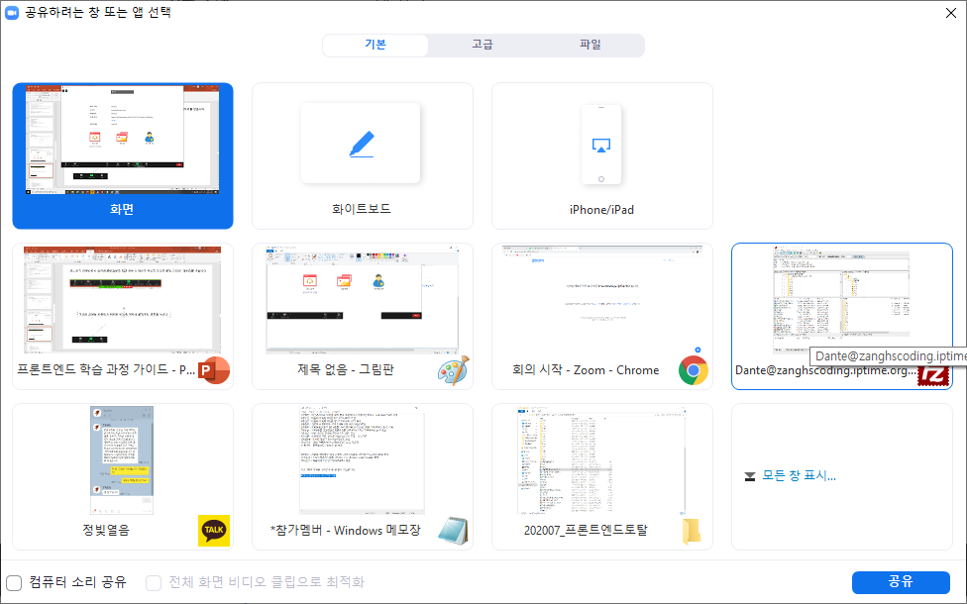

호스트가 화면공유시 상단에 화면공유중 탭과 연두색 박스가 자신의 모니터 화면 전체에 테두리를 만듭니다.
자신의 화면을 공유하기 위해선 하단에 연두색 화면공유 버튼을 누르고
제일 왼쪽 첫번째 화면을
선택한 후 공유 버튼을 누르면
화면이 공유됩니다.

Slide 17
19 ~ 퇴실전까지
발표가 끝난 이후엔 퇴실전까지 나머지 공부를 하시면 되고,
퇴실전에는 학습결과서를 꼭 작성하셔야 합니다.
학습결과서는 오늘 하루 공부했던 내용을 정리하는 문서이고, 저에게 하고 싶은 말을 쓸 수 있는 란도 준비되어
있습니다. ftp > 1. FrontEnd > 3. 학습결과서 . 샘플 파일이 있으니 참고하시면 되겠습니다.
또한 4. 학습스케쥴 엑셀 파일도 오늘 하루 공부한 진행률을 정리해서 업데이트 하시면 되겠습니다.

Slide 18
도전 미션
리액트/뷰 중급 미션)
1단계 : to do list 기본(+수정하기)
2단계 : GNB 만들기 => GNB 클릭시 해당 컨텐츠 노출되기
3단계 : LNB 트리메뉴 만들기(1단 -> 2단 -> 3단 -> 4단)
4단계 : 탭메뉴 만들기(+ 2중 탭메뉴 만들기: 탭 안에 또 탭 만들기)
5단계 : 메인페이지 완성하기(GNB+LNB+탭메뉴+테이블)
6단계 : 로그인, 회원가입(+원페이지 사이트 만들기)
7단계 : 로그인 성공시 메인화면 진입하기, + 로그인아웃하기 + 게시판 만들기
8단계 : 무한 슬라이딩, GNB 에니메이션, LNB 에니메이션
9단계 : 모바일 사이트 만들기
10단계 : 반응형 웹 만들기
최종 프로젝트 : 사이트 하나 완벽히 만들기

Slide 19
모두의 코딩학원
위치 : 서울 성동구 마장로 191 2층 지번서울 성동구 홍익동 90
학원 구조
1 강의실에서 음식물 섭취 및 휴식가능
정수기 위에 화장실 키 있음(2층라벨)
2 강의실에 냉장고/전자레인지 사용가능
원장실은 출입하지 말 것
정수기 옆에 쓰레기통 비치됨
학원의 출입문 비밀번호는 1292*
1강의실
냉장고/
전자렌지
원
장
실
문
문
복도
문
냉난방기
문
2 강의실
정수기
쓰레기통
입구
화장실

Slide 20
2 강의실 착석 위치
동그라미 위치에 앉아주시고,
1강의실은 주중엔 아무도 안쓰니
휴게실 용도로 사용하시면 되겠습니다.
주말엔 사업미팅 및 강의 등으로
제가 사용합니다.
출입문

Slide 21
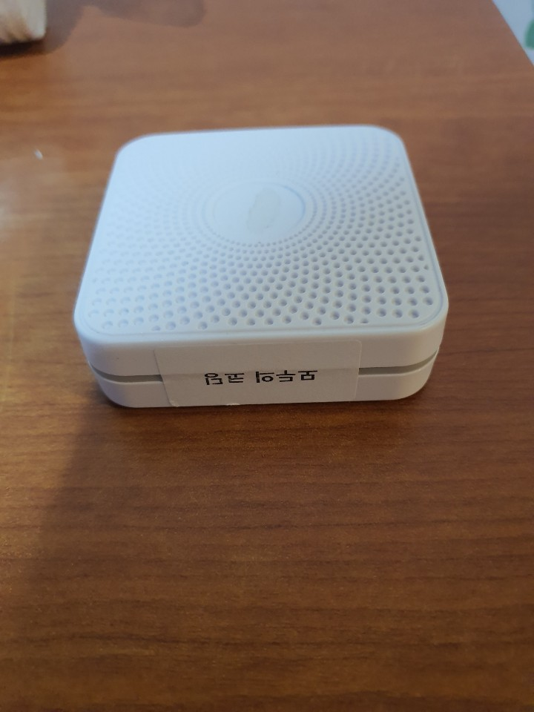
비콘은 정수기 옆에 비치되어 있으니
그곳에서 모팀코출결앱으로 출입터치를 하셔야 합니다.

Slide 22
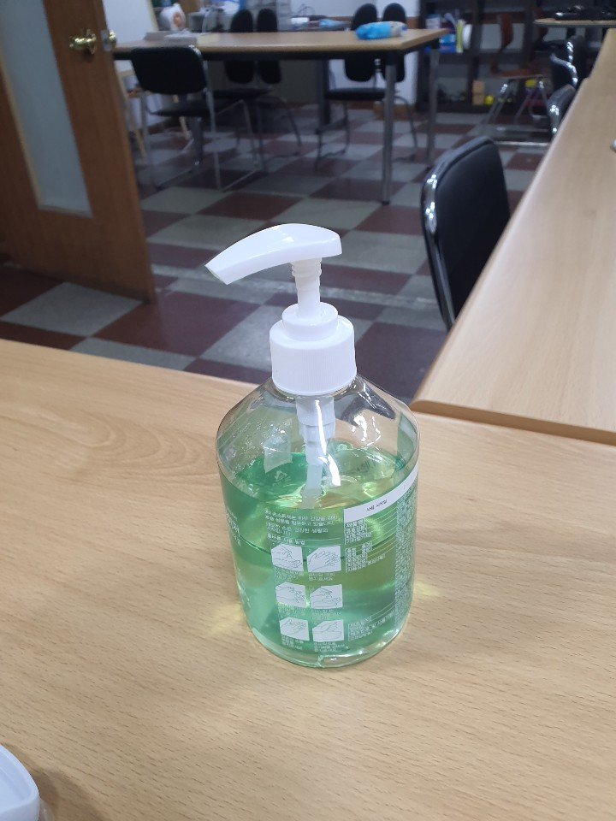
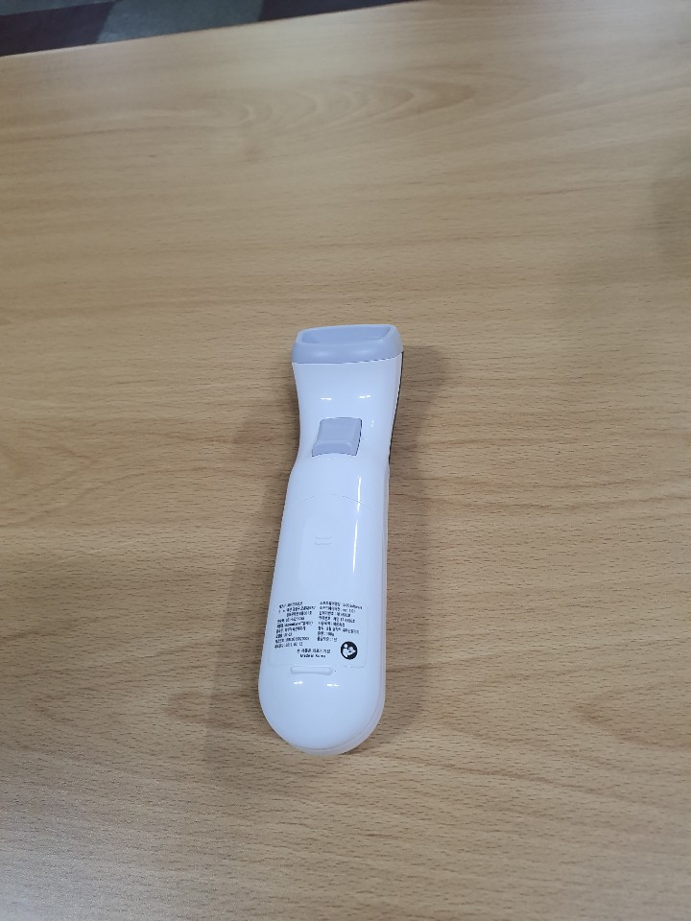
화장실 다녀오거나, 외부 나갔다 오셨을 시엔
반드시 손소독
땀을 어느정도 식히시고 체온을 잽니다. 정상체온(35.5도 ~ 37.5도)
이 아닌 분은 집에서 쉬셔야 합니다.

Slide 23
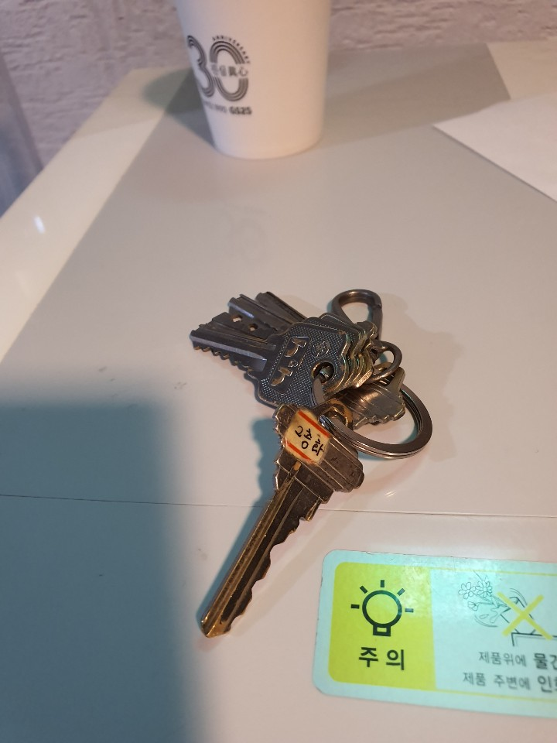
화장실 사용 규정
화장실 키는 입구쪽 정수기 위에 있으며 “2층 화” 라는 글자의 라벨이 붙어있습니다.
남자분의 경우 소변기 사용시 물이 잘 안내려가서 수리를 요청한 상태입니다.
물내리실때 수도호수로 한 번 뿌려주시면 찌린내가 없어집니다. 부탁드립니다.
1층에서 컴플레인이 들어와서 찌린내 뒷처리 부탁드립니다.

Slide 24
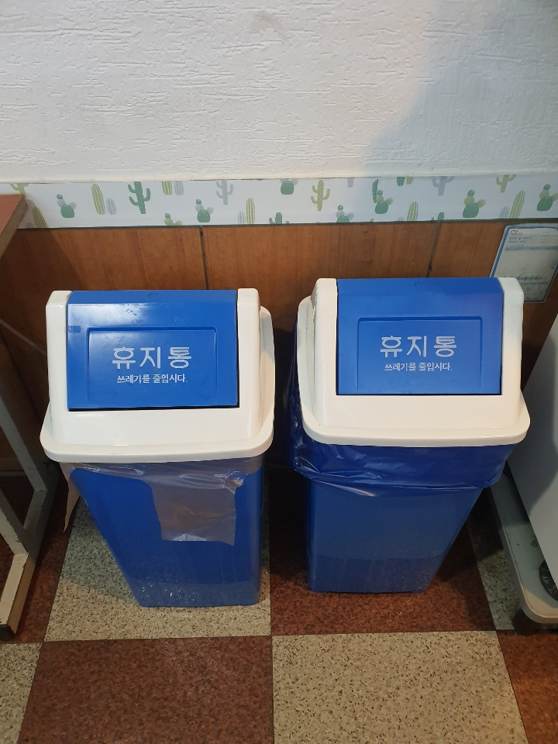
쓰레기통 사용 규정
여름철이라서 음식물 쓰레기를 버리시면 날파리가 꼬이고 냄새가 진동하기 때문에 편의점 도시락이나
라면을 드신 분은 버리실때 음식물을 화장실에 모두 제거하고, 한번 물로 행궈서 버려주시기를 부탁드립니다.
2. 쓰레기통은 일반쓰레기통(좌측)과 분리수거 쓰레기통(우측)이 있으니 분리수거가 가능한 쓰레기는 우측에
버려주시면 감사하겠습니다.

Slide 25
입실시 절차
만약 처음 입실하는 학생의 경우 출입문을 열고 말발굽으로 고정시켜주시고, 복도불, 2강의실 불을 켜시고
냉난방기를 켜시고 자리에 앉아서 공부하시면 되겠습니다.
퇴실시 절차
만약 자신이 마지막에 퇴실하는 경우,
화장실문 잠그기
복도불 끄기
교실불 끄기
냉난방기 끄기
출입 2중문 닫기(유리문, 철문)
그리고 퇴실하시면 되겠습니다.

